Slide 1

Вторая младшая группа комбинированной направленности «Галактика»
Детский сад №100 ОАО «РЖД»
Корпус №4
Воспитатели:
Власова Л.Н.
Тарасова О.А.

Slide 2

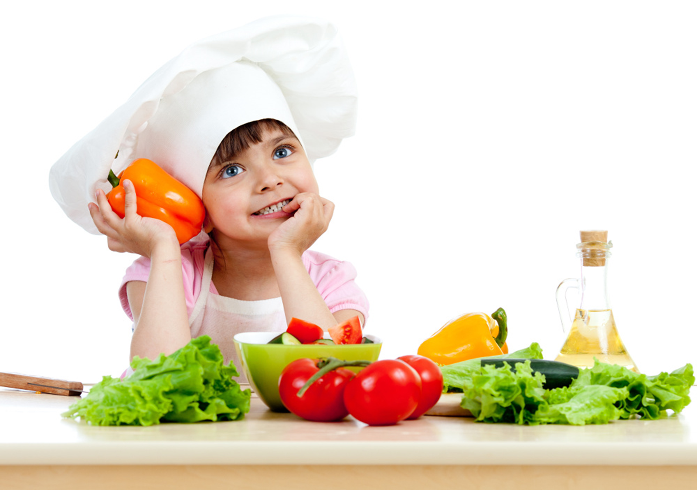
Проект: краткосрочный, групповой, информационно-творческий.
Сроки реализации: 3.02.2020 – 14.02.2020
Актуальность проекта:
«Человеку нужно есть,
Чтобы встать и чтобы сесть.
Чтобы прыгать кувыркаться,
Песни петь, дружить, смеяться,
Чтоб расти и развиваться,
И при этом не болеть,
Нужно правильно питаться,
С самых юных лет уметь».

Slide 3
Цель: формирование у детей привычки здорового питания, употребление в пищу полезных для организма продуктов.
Для решения цели были сформулированы следующие задачи проекта:
- расширение знаний детей о продуктах здорового и нездорового питания, установление взаимосвязи, что здоровье зависит от правильного питания (еда должна быть не только вкусной, но и полезной);
- воспитание у родителей правильного отношения к питанию как составной части сохранения и укрепления здоровья детей;
- создание условий для укрепления взаимоотношений между родителями и детьми в процессе выполнения творческих заданий;

Slide 4
Речь и речевое общение
Чтение сказок «Хлебушко», «Лисичкин хлеб»;
чтение стихотворений, потешек, поговорок;
Сюжетно - ролевая игра «Магазин полезных продуктов», «Встречаем гостей»;
прослушивание звукозаписей детских сказок – «Колобок», «Репка», «Курочка Ряба»;
Беседа с младшими дошкольниками «Хлеб всему голова!»;
Беседа с младшими дошкольниками «Секреты здорового питания»;
Беседа-сказка «Витаминки».

Slide 5
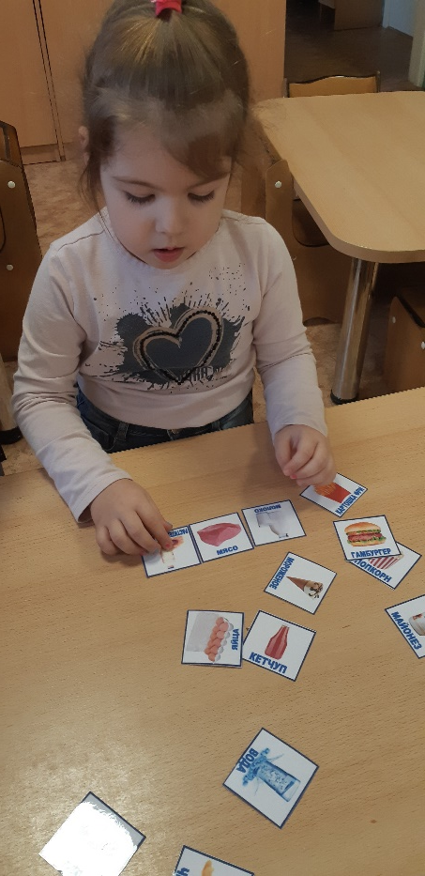
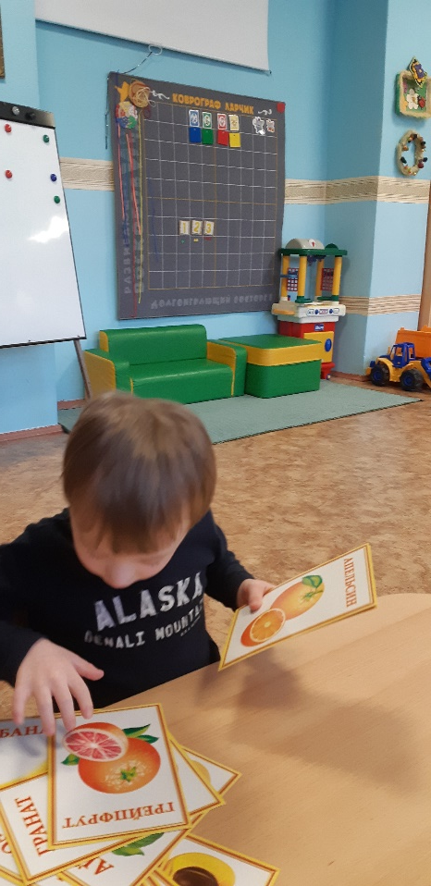
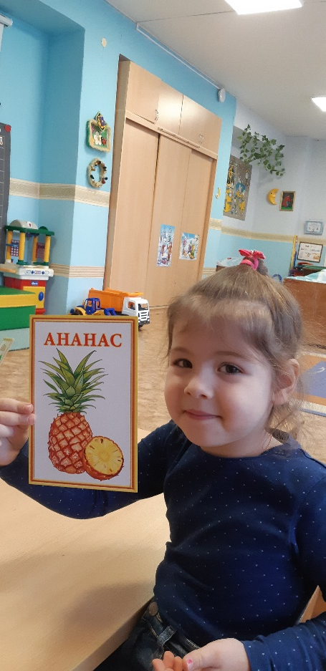
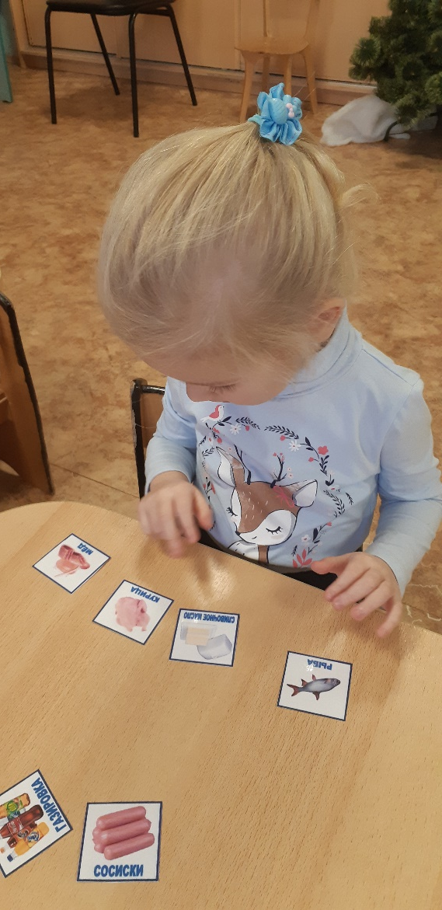
Игровая деятельность
Настольные дидактические игры: «Что сначала?», «Разложи по тарелкам», «Что лишнее?», сюжетные картинки продуктов питания (полезных и вредных);

Slide 6
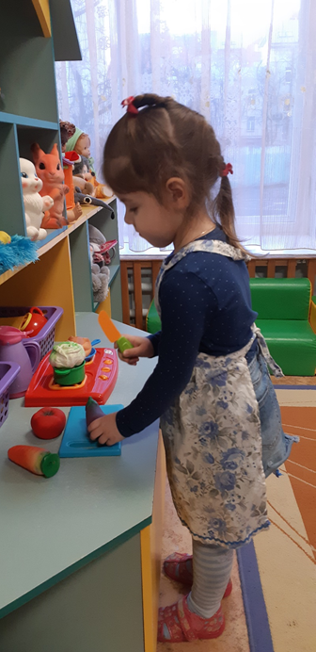
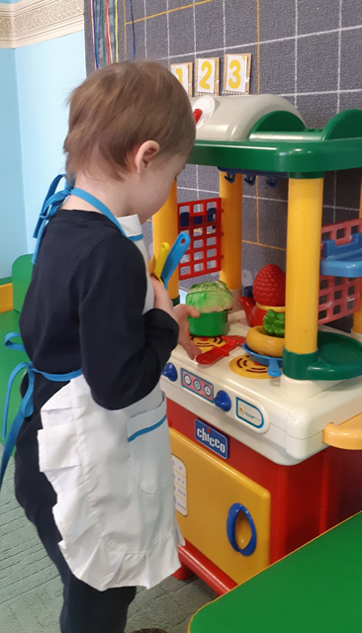
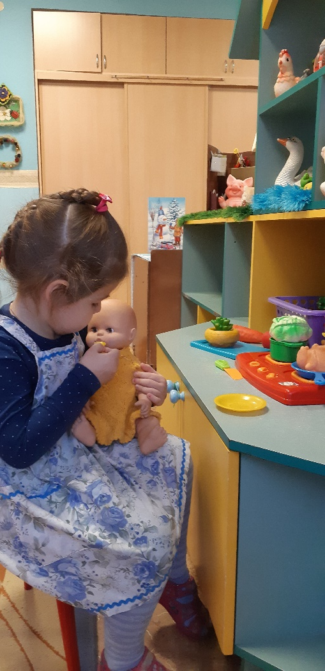
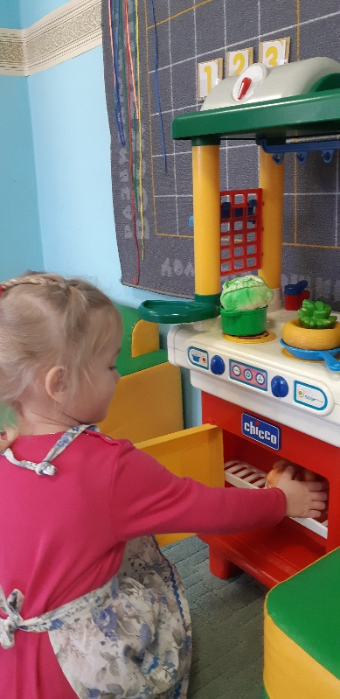
Социально-коммуникативное развитие
Сюжетно-ролевая игра
«Встречаем гостей», «Сварим суп для куклы Кати»

Slide 7
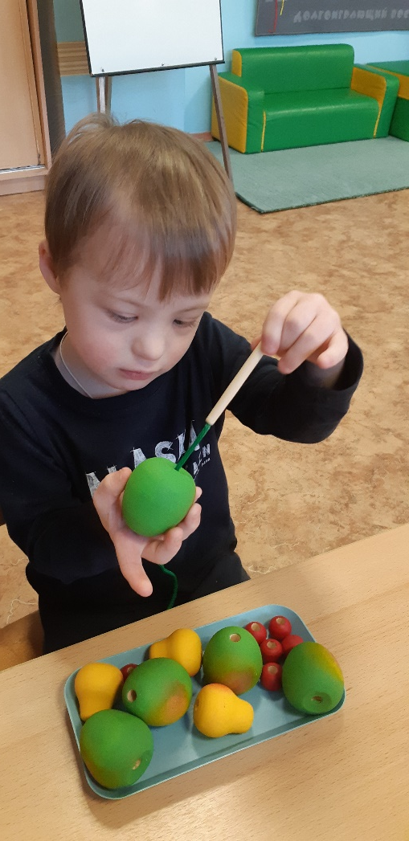
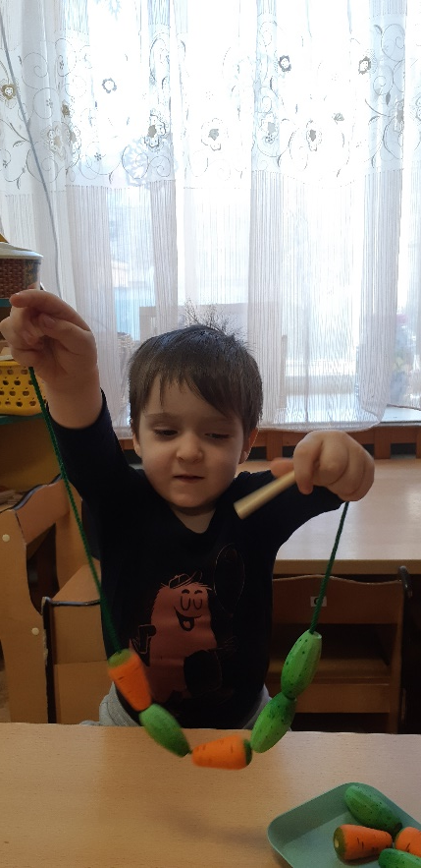
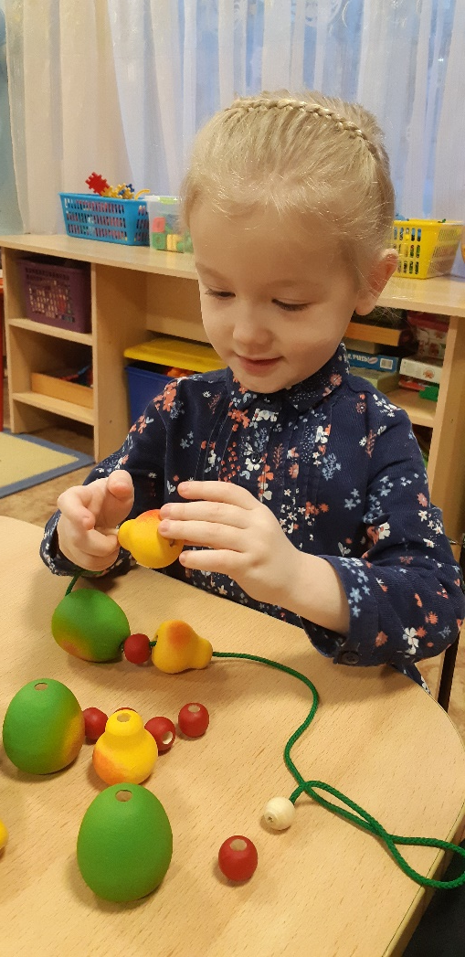
«Собери бусы»

Slide 8
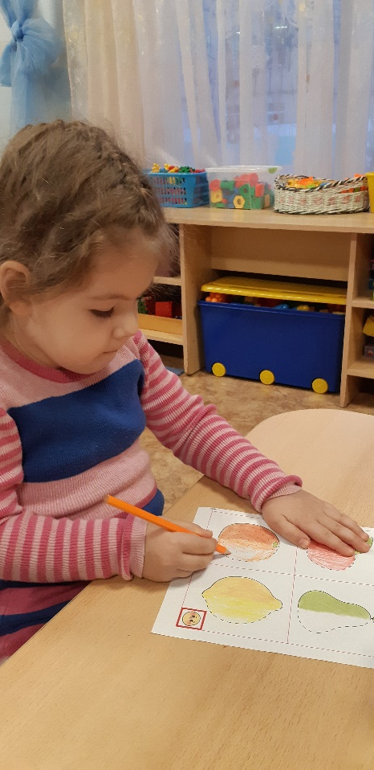
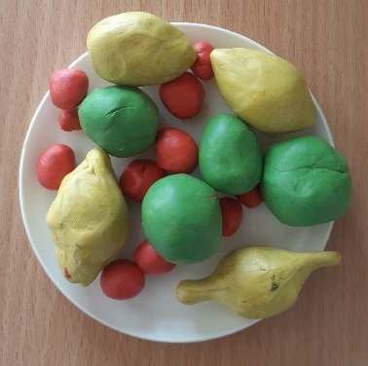
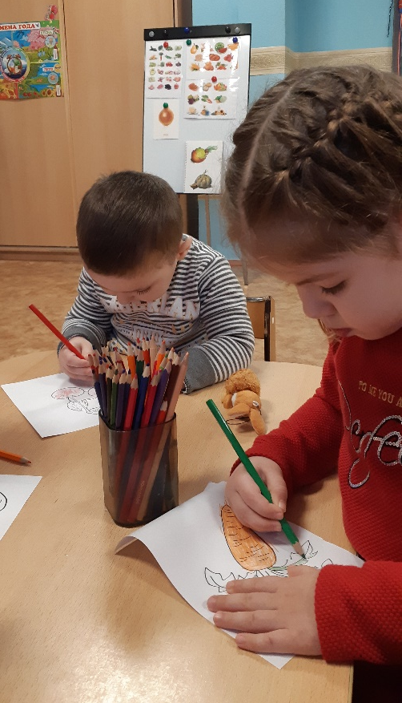
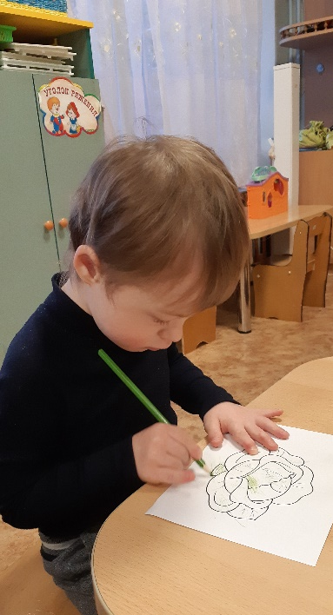
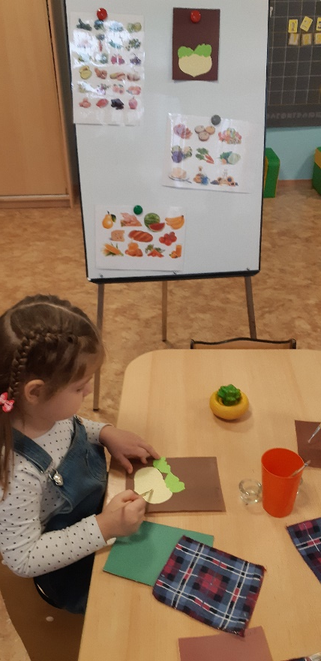
Художественно-эстетическое развитие
Лепка – «Фрукты для компота»
Аппликация «Репка»
Рисование «Закрась полезный продукт»

Slide 9
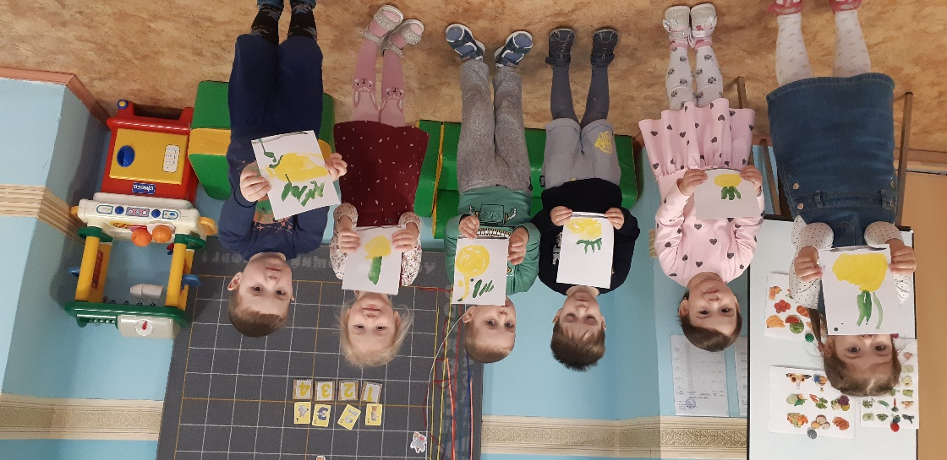
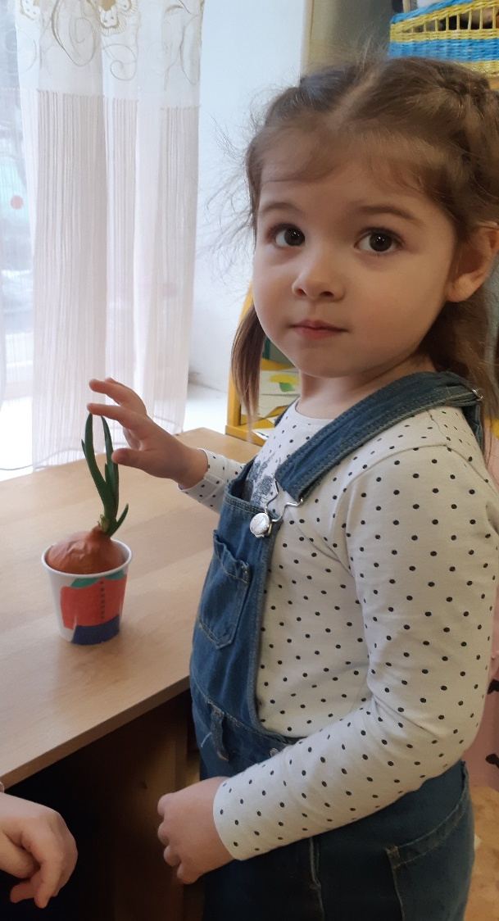
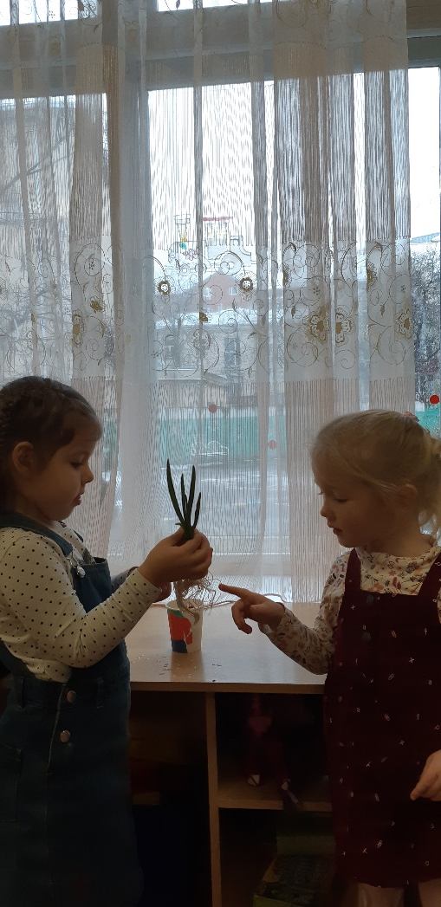
Познавательное развитие
Вырастили лук на подоконнике и нарисовали его

Slide 10

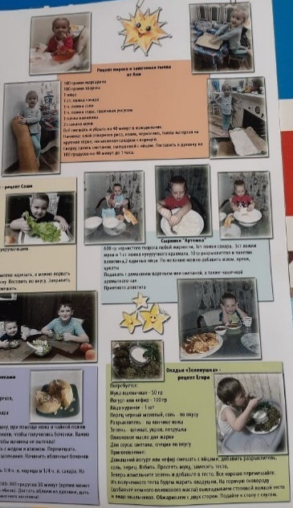
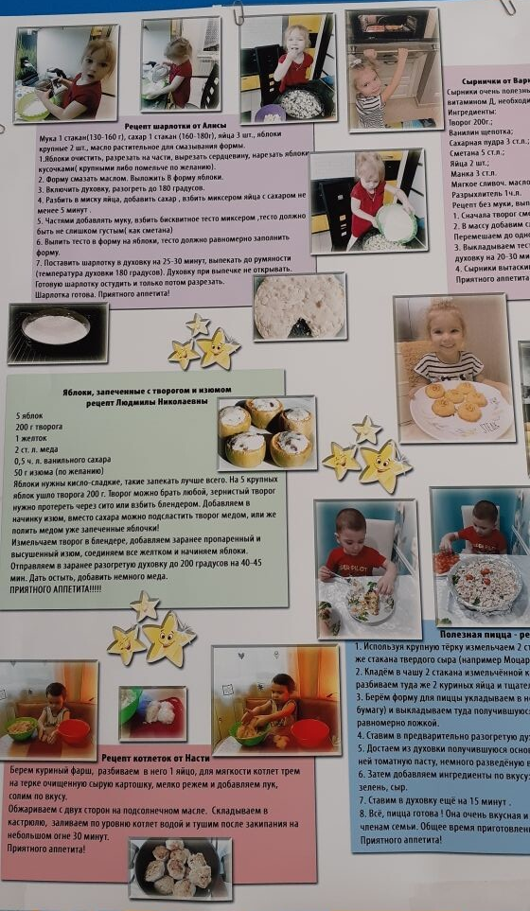
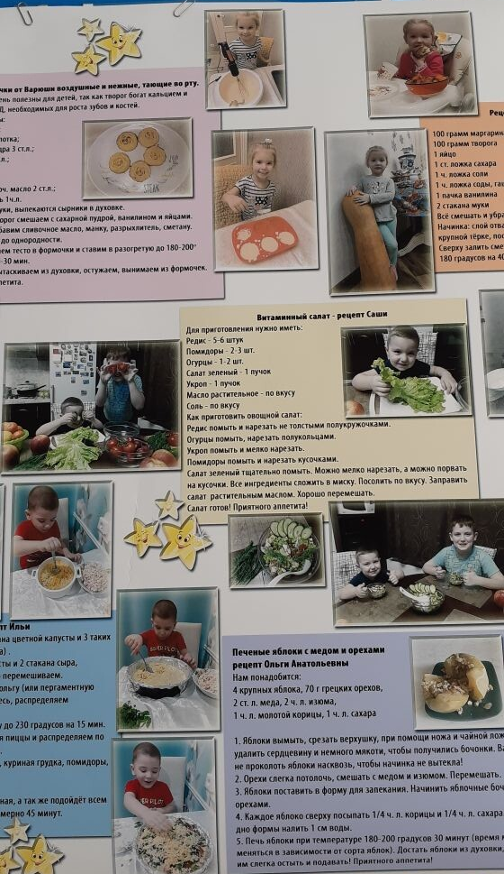
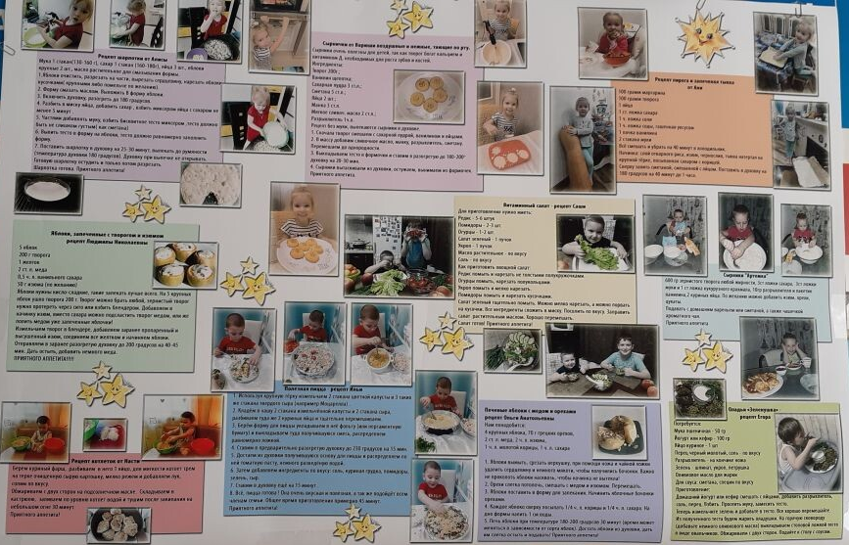
Взаимодействие с родителями
•Папка- передвижка «Научитесь правильно питаться»;
•Итоговое мероприятие по проектной деятельности фотовыставка «Вкусные рецепты от нашей семьи».

